Slide 1
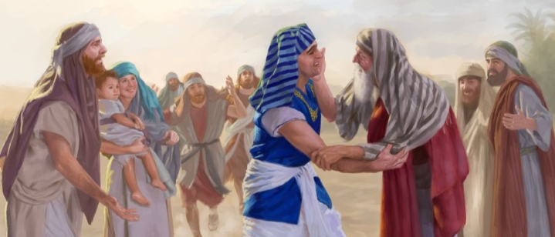
ISRAEL di MESIR
Pelajaran ke-13, Triwulan II
Tahun 2022

Slide 2
KEJADIAN 47:27
“Maka diamlah Israel di tanah Mesir, di tanah Gosyen, dan mereka menjadi penduduk di situ. Mereka beranak cucu dan sangat bertambah banyak”.

Slide 3
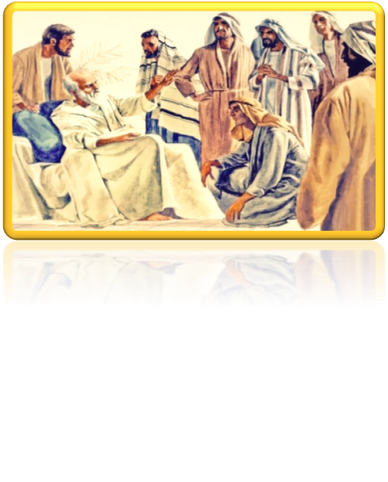
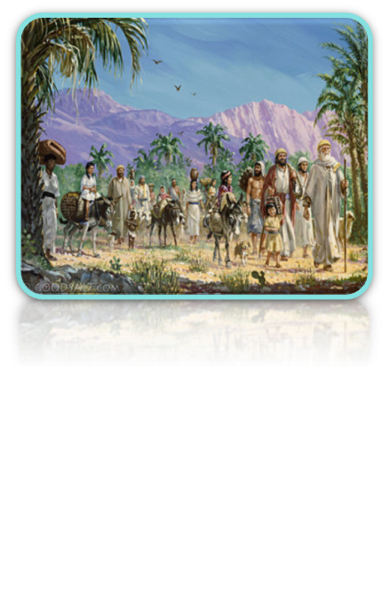
Yakub berkonsultasi dengan Tuhan tentang pergi ke Mesir dan melakukannya. Orang-orang Israel mula-mulai diselamatkan dari kelaparan yang menghancurkan Kanaan.
Tindakan terakhir Yakub adalah memberikan beberapa berkat: untuk anak-anak Yusuf, dan untuk masing-masing dari dua belas suku Israel.
Kitab Kejadian berakhir dengan kematian Yakub dan Yusuf, tetapi juga dengan harapan akan janji-janji Tuhan digenapi di masa depan

Slide 4
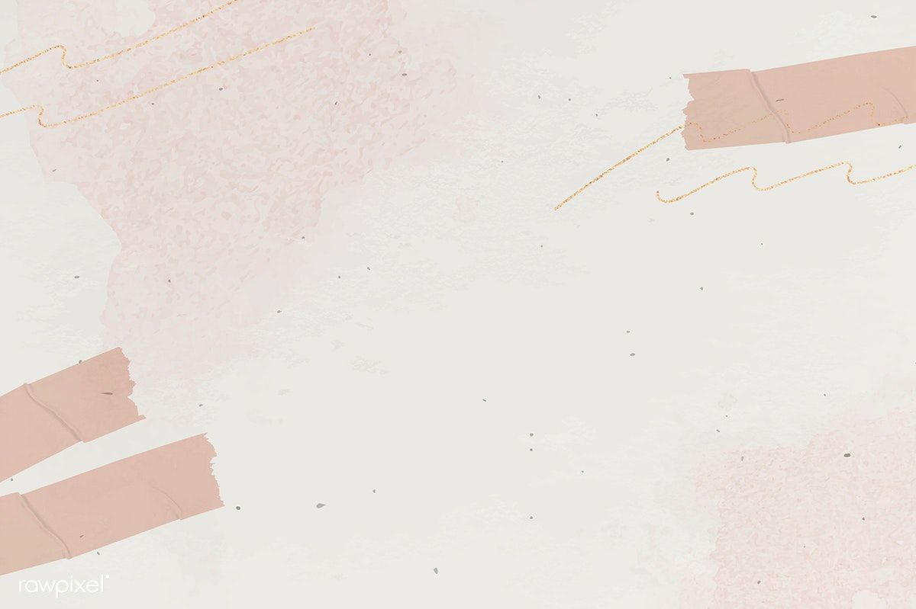
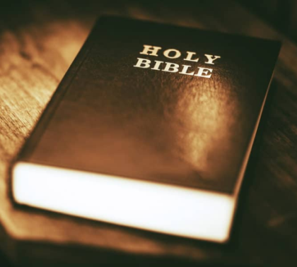
YAKUB PERGI KEPADA YUSUF Minggu, 19 Juni 2022
Kejadian 46:1
“Jadi berangkatlah Israel dengan segala miliknya dan ia tiba di Bersyeba, lalu dipersembahkannya korban sembelihan kepada Allah Ishak ayahnya”.

Slide 5
Apa yang mendorong semangat Yakub untuk pergi ke Mesir?
Adanya kepastian bahwa dia tidak akan kelaparan lagi karena di Mesir ada kelimpahan makanan sementara masa kelaparan itu sendiri belum menunjukkan akan berakhir.
Ia memiliki kabar baik bahwa Yusuf masih hidup, sebab anak-anaknya yang lain telah mengakui kejahatan yang telah mereka lakukan kepada Yusuf dan menyesali perbuatannya. Sekarang Yakub memiliki kerinduan besar untuk bertemu Yusuf.
Tuhan telah menguatkan Yakub melalui penglihatan agar tidak ragu untuk pergi ke Mesir [Kejadian 46:2-4].

Slide 6
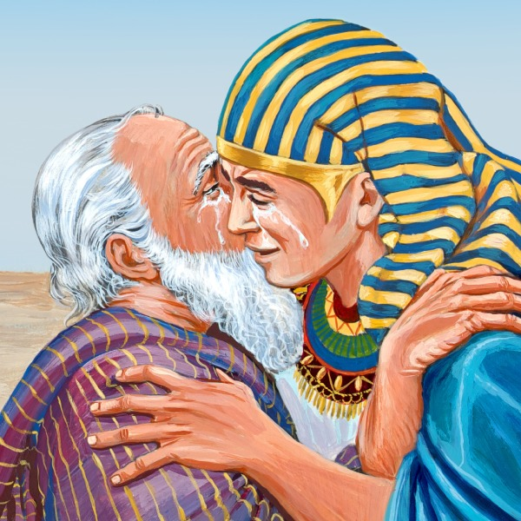
Kepergian Yakub ke Mesir, MENGGEMAKAN PENGALAMAN ABRAHAM; Meskipun dalam kasus Abraham dia menuju ke Tanah Perjanjian. Yakub mendengar janji yang sama yang Abraham dengar dari Tuhan, yaitu bahwa Ia akan menjadikannya "bangsa yang besar" [Kejadian 46:3; Kejadian12:2].
Panggilan Tuhan di sini juga mengingatkan pada perjanjian Tuhan dengan Abraham; dalam kedua kesempatan itu Tuhan menggunakan kata-kata meyakinkan yang sama yaitu "janganlah takut" [Kejadian 46:3; Kejadian 15:1], hal ini membawa janji masa depan yang gemilang.

Slide 7
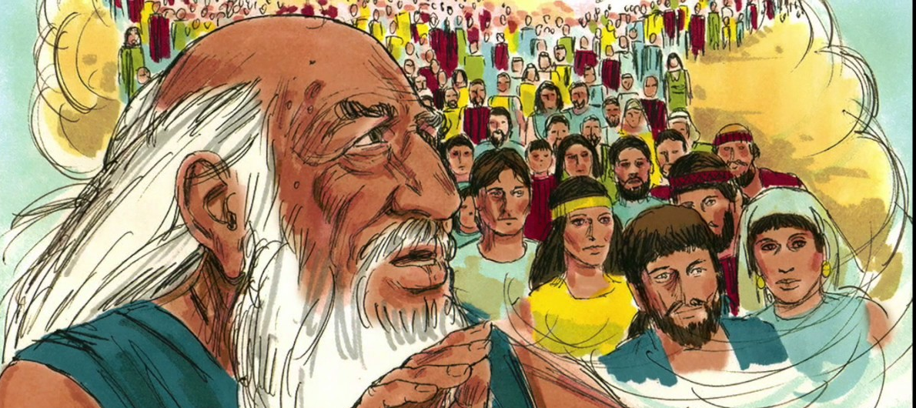
Kepergian Yakub ke Mesir, MENGINGATKAN PADA JANJI TUHAN TENTANG KESUBURAN kepada Abraham bahkan ketika Abraham masih tanpa anak, namun kini telah beranak cucu dan bertambah banyak.

Slide 8
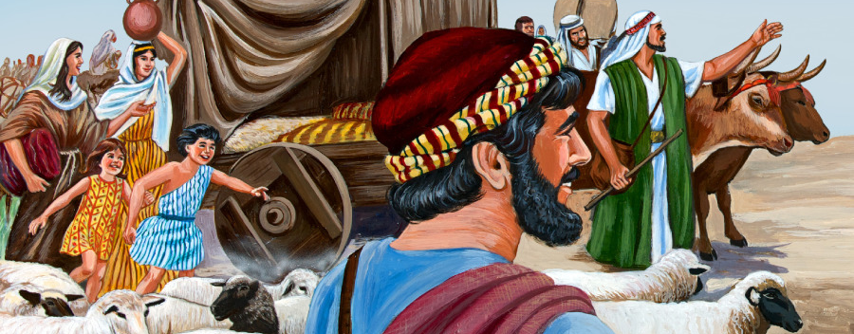
Seluruh Israel yang pergi ke Mesir di sebutkan 70 orang. Angka ini menyatakan gagasan totalitas. Angka 70 juga menunjukkan jumlah bangsa [Kejadian 10], ini menunjukkan bahwa masa depan semua bangsa dipertaruhkan dalam perjalanan Yakub.

Slide 9
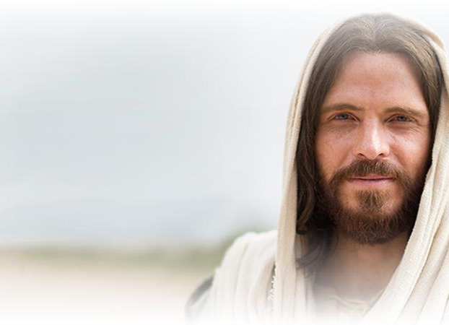
Hal terpenting yang kita perlu mengerti dari kisah tentang keturunan Abraham ini dan perjalanan rohani mereka adalah bahwa kisah-kisah ini adalah bagian dari SEJARAH KESELAMATAN; mereka adalah bagian dari rencana Tuhan untuk membawa penebusan kepada sebanyak mungkin orang di planet yang jatuh ke dalam dosa ini.

Slide 10
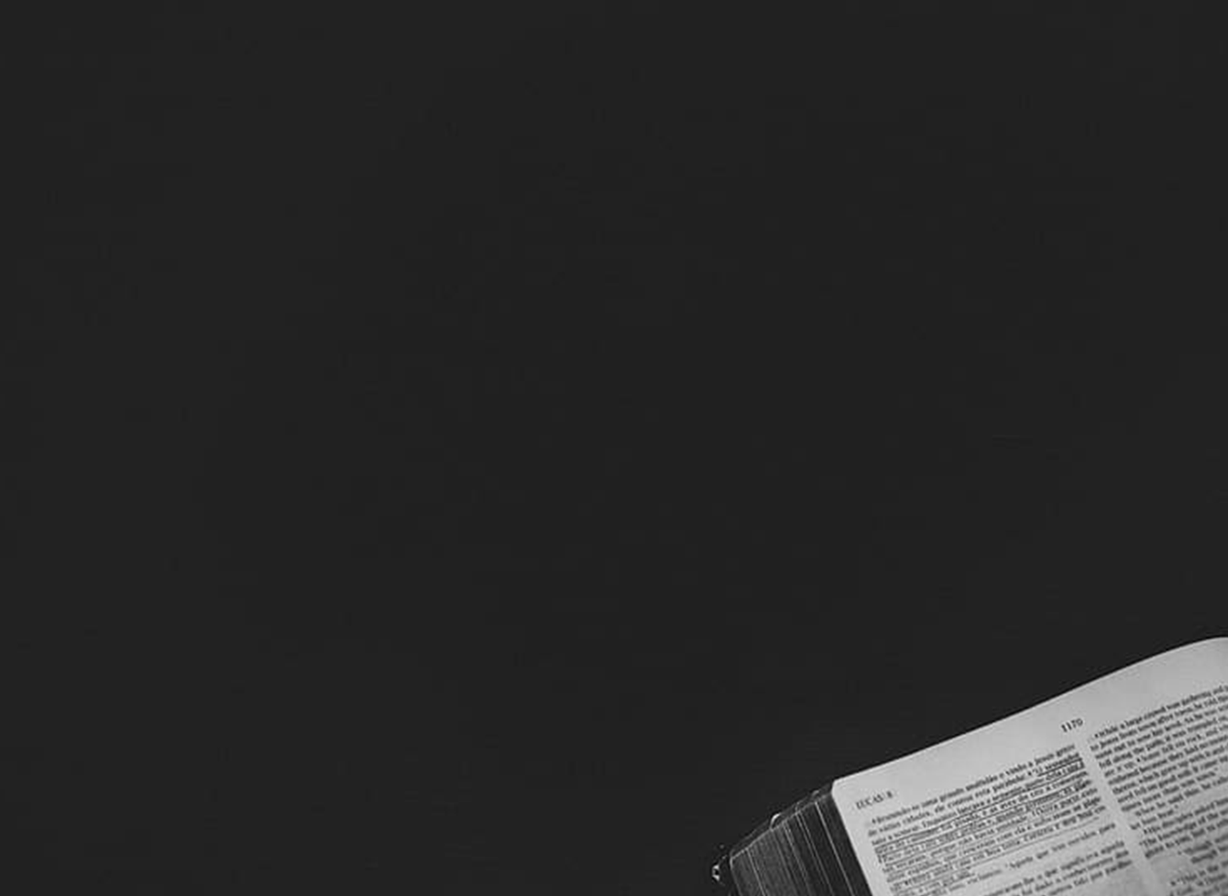
Roma 10:12,13
“Sebab tidak ada perbedaan antara orang Yahudi dan orang Yunani. Karena, Allah yang satu itu adalah Tuhan dari semua orang, bagi semua orang yang berseru kepada-Nya. Sebab, barangsiapa yang berseru kepada nama Tuhan, akan diselamatkan”.

Slide 11
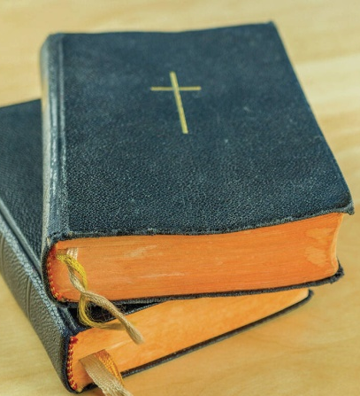
YAKUB TINGGAL DI MESIR Senin, 20 Juni 2022
Kejadian 47:1
Kemudian pergilah Yusuf memberitahukan kepada Firaun: "Ayahku dan saudara-saudaraku beserta kambing dombanya, lembu sapinya dan segala miliknya telah datang dari tanah Kanaan, dan sekarang mereka ada di tanah Gosyen."

Slide 12
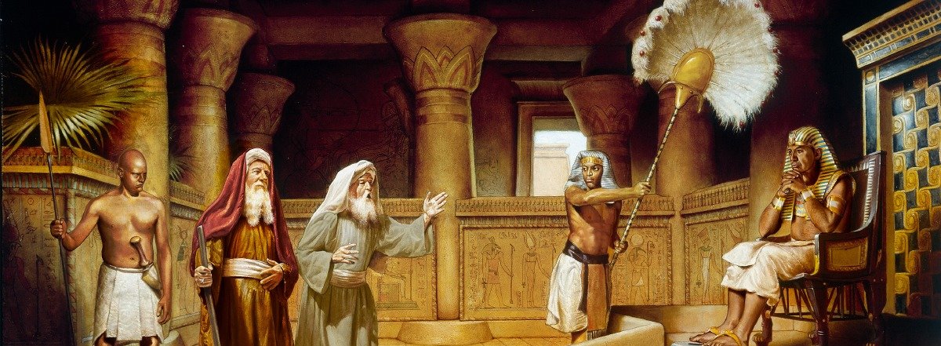
Seluruh keluarga Yakub yang datang ke Mesir disambut dengan baik oleh Firaun, mereka diberi tempat yang terbaik untuk tinggal yaitu Gosyen. Firaun juga bermaksud untuk memberi jabatan-jabatan penting di istana Mesir kepada saudara-saudara Yusuf. Firaun juga ingin menggunakan keahlian mereka, dan bahkan menyarankan agar mereka melayani dia sebagai "pengawas ternaknya" [Kejadian 47:6].

Slide 13
Nampaknya Yusuf menghendaki agar saudara-saudaranya tidak berada dalam pekerjaan di lingkaran istana Mesir. Apa yang menjadi alasan Yusuf dan bagaimana cara Yusuf menghindarkan saudara-saudaranya bekerja di lingkaran istana Mesir?
Yusuf mengajarkan kepada saudara-saudaranya bagaimana cara menjawab pertanyaan Firaun kepada mereka, yaitu: Kejadian 46:33-34 Apabila Firaun memanggil kamu dan bertanya: Apakah pekerjaanmu? maka jawablah: Hamba-hambamu ini pemelihara ternak, sejak dari kecil sampai sekarang, baik kami maupun nenek moyang kami, dengan maksud supaya kamu boleh diam di tanah Gosyen." Sebab segala gembala kambing domba adalah suatu kekejian bagi orang Mesir.
1

Slide 14
Godaan kehidupan kekafiran dapat mempengaruhi iman dan cara hidup saudara-saudara Yusuf.
Ellen G. White menjelaskan: "Rasa terima kasih kepada perdana menterinya itu telah mendorong raja untuk menghormati mereka dengan mengangkat mereka kepada jabatan- jabatan penting di negeri Mesir; tetapi Yusuf, yang setia kepada penyembahan Allah, berusaha untuk menyelamatkan saudara-saudaranya dari godaan-godaan yang akan mereka hadapi di istana orang kafir itu; oleh sebab itu ia menasihatkan mereka, agar bilamana ditanyai oleh raja, mereka memberitahukan dengan jujur tentang pekerjaan mereka. Anak-anak Yakub itu menaati nasihat itu, dan dengan saksama memberitahukan juga bahwa mereka telah datang sekadar untuk menumpang di negeri Mesir dan bukan untuk menjadi penghuni yang menetap di sana, dengan demikian mereka mempunyai hak untuk meninggalkan tempat itu jikalau mereka mau. Raja menetapkan bagi mereka satu tempat tinggal, seperti yang ditawarkannya, di "tempat yang terbaik dalam negeri itu: yaitu negeri Gosyen" [Alfa dan Omega, jld. 1, hlm. 271].
2

Slide 15
Kejadian 47:7
Yusuf membawa juga Yakub, ayahnya, menghadap Firaun. Lalu Yakub memohonkan berkat bagi Firaun.
Meskipun Yakub seorang asing yang lebih rendah, dia berdiri di depan pemimpin negeri, dan memohonkan berkat bagi Firaun".

Slide 16
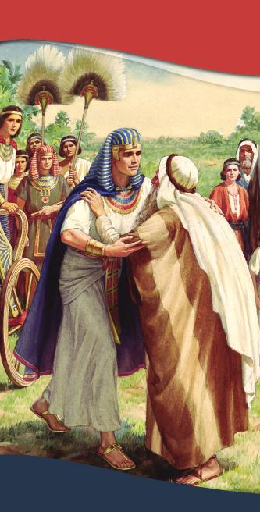
Kata kerja 'amad lifney, "menghadap" [Kejadian 47:7], biasanya digunakan dalam konteks keimamatan [Imamat 14: 11]. Mengingat di Mesir kuno Firaun berstatus sebagai imam tertinggi, ini berarti bahwa secara spiritual, Yakub berdiri lebih tinggi dari pada imam tertinggi Mesir, bahkan lebih tinggi dari Firaun sendiri. Yakub memberkati Firaun, penguasa Mesir itu.

Slide 17
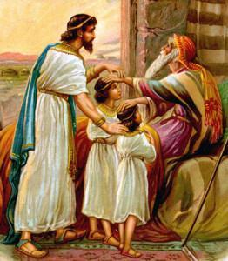
YAKUB MEMBERKATI ANAK-ANAK YUSUF Selasa, 21 Juni 2022
Mendekati akhir hidupnya Yakub berpegang pada Tanah Perjanjian yang dijanjikan Tuhan dan pikirannya terhibur dengan harapan itu. Yakub, kemudian, berpaling kepada kedua putra Yusuf, yang lahir di Mesir, dan memberkati mereka, tetapi melakukannya dalam konteks janji masa depan mengenai keturunannya sendiri.

Slide 18
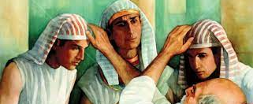
Dua putra Yusuf, Manasye dan Efraim, adalah satu-satunya cucu lelaki yang diberkati Yakub. Dengan demikian mereka diangkat dari status cucu menjadi status anak laki-laki [Kejadian 48:5]. Meskipun berkat Yakub menyiratkan keunggulan yang kedua [Efraim] atas yang pertama [Manasye], berkat Yakub pada dasarnya menyangkut kepada Yusuf [Kejadian 48:15].

Slide 19
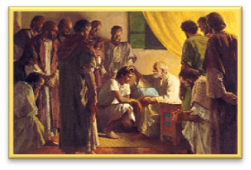
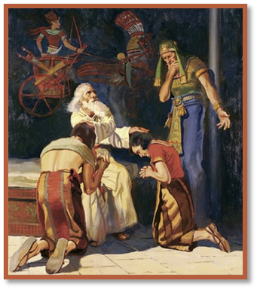
Kejadian 48 mencatat kesaksian pribadi Yakub tentang kesetiaan Tuhan kepada mereka di masa lalu dan janji-Nya untuk mereka di masa depan. Apa saja yang disaksikan Yakub?
Tuhan telah menyediakan makanan dan perlindungan di sepanjang perjalanan hidupnya dan Tuhan telah melepaskannya dari segala bahaya [Kejadian 48:16].
Yakub memikirkan pengalaman di Betel di mana Tuhan memberkatinya dan menjanjikannya menjadi bangsa yang besar dan akan memberikan tanah Kanaan kepada keturunannya.

Slide 20
Di samping kesaksiannya, Yakub juga mengungkapkan harapannya bahwa Tuhan tidak hanya akan menjaga kehidupan cucunya saat ini, seperti yang Dia lakukan untuknya dan Yusuf, dia juga memikirkan masa depan, ketika keturunannya akan kembali ke Kanaan.
Harapan ini jelas dari rujukannya pada Sikhem [Kejadian 48:22], yang bukan hanya sebidang tanah yang telah diperolehnya [Kejadian 33:19] tetapi juga tempat di mana tulang-tulang Yusuf akan dikuburkan [Yosua 24:32] dan di mana tanah itu pada akhirnya akan dibagikan kepada suku-suku Israel [Yosua 24:1].

Slide 21
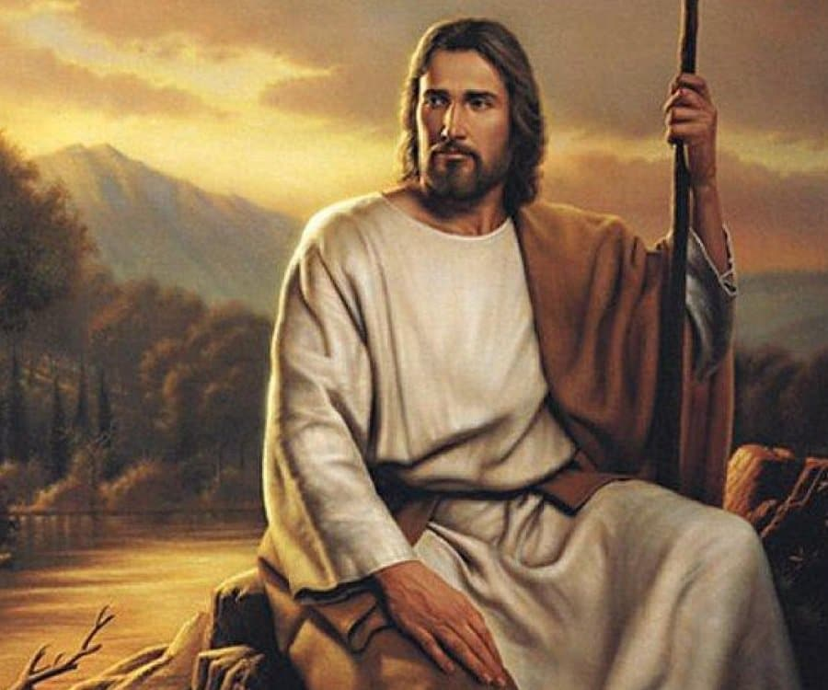
Bahkan di tengah semua yang telah terjadi, Yakub tetap mengingat janji-janji Tuhan, yang mengatakan bahwa melalui keluarga ini "semua kaum di muka bumi akan mendapat berkat" [Kejadian 12:3].
Di kemudian hari rasul Petrus mengungkapkan kegenapan dari berkat ini seperti yang dicatat dalam Kisah Para Rasul 3:25-26. "Kamulah yang mewarisi nubuat-nubuat itu dan mendapat bagian dalam perjanjian yang telah diadakan Allah dengan nenek moyang kita, ketika Ia berfirman kepada Abraham: Oleh keturunanmu semua bangsa di muka bumi akan diberkati.Dan bagi kamulah pertama-tama Allah membangkitkan Hamba-Nya dan mengutus-Nya kepada kamu, supaya Ia memberkati kamu dengan memimpin kamu masing-masing kembali dari segala kejahatanmu."

Slide 22
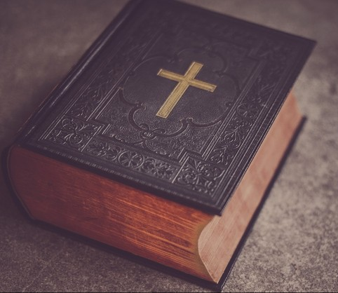
YAKUB MEMBERKATI ANAK-ANAKNYA Rabu, 22 Juni 2022
Kejadian 49:1
Kemudian Yakub memanggil anak-anaknya dan berkata: "Datanglah berkumpul, supaya kuberitahukan kepadamu, apa yang akan kamu alami di kemudian hari.

Slide 23
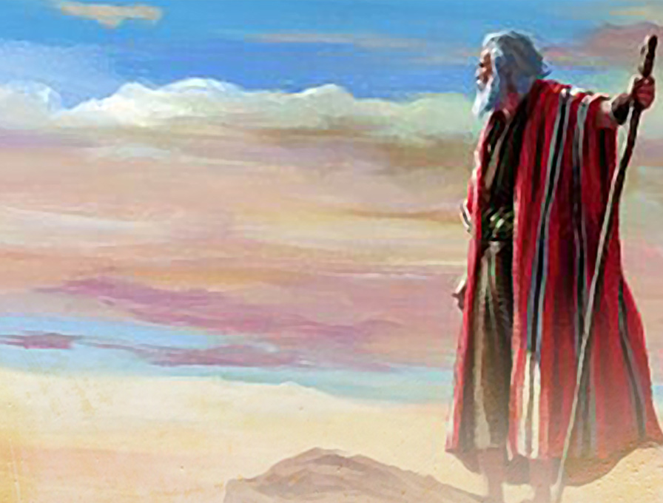
Perkataan Yakub tentang "di kemudian hari" adalah sebuah ekspresi teknis yang mengacu pada kedatangan Raja Mesianik [Yesaya 2:2, Daniel 10:14].
Oleh karena itu, teks mengenai berkat Yakub [Kejadian 49:3-27], mulai dari Ruben, anak pertama, sampai kepada anaknya yang terakhir, diilhami oleh situasi nubuatan eskatologis.
Ini bukanlah takdir yang ditentukan, seolah-olah Tuhan berkehendak bahwa masing-masing akan menghadapi apa yang mereka hadapi; melainkan, itu adalah ekspresi dari apa yang karakter mereka dan karakter anak mereka akan bawa.

Slide 24
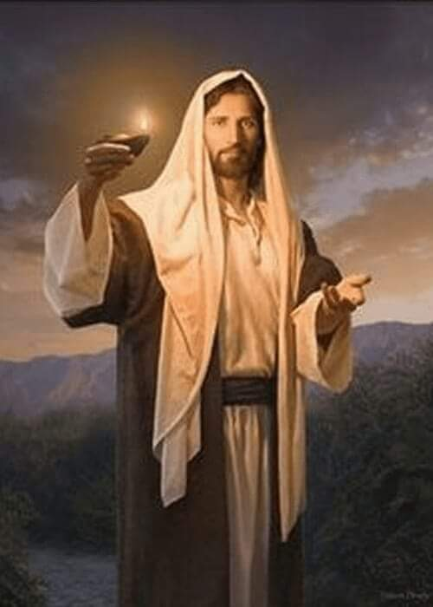
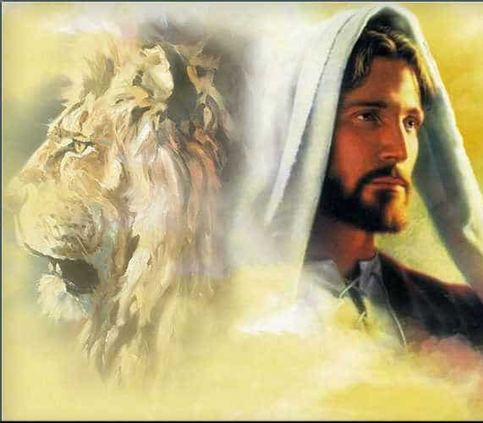
Secara khusus, Di atas kehendak bebas manusia, Tuhan mengetahui masa depan, dan Dia telah mengatur bahwa melalui Yehuda, Mesias akan datang [Kejadian 49:8-12].
Yehuda, yang digambarkan dengan seekor singa, mengacu pada kerajaan dan pujian. Dari Yehuda akan datang Raja Daud, yaitu orang yang akan membawa syalom, "damai sejahtera" [Yesaya 9:6,7] kepada-Nya "akan takluk bangsa-bangsa" [Kejadian 49:10].

Slide 25
Orang Yahudi telah lama melihat Kejadian 49:8-12 sebagai nubuatan Mesianik yang menunjuk pada Mesias yang akan datang, dan orang Kristen, juga, telah melihat teks ini menunjuk pada Yesus.
"Supaya dalam nama Yesus bertekuk lutut segala yang ada di langit dan yang ada di atas bumi dan yang ada di bawah bumi" [Filipi. 2:10].

Slide 26
Ellen White, Alfa dan Omega, jld. 1, hlm. 275
"Singa, si raja hutan itu, merupakan satu lambang yang cocok bagi suku bangsa ini, yang dari dalamnya datang Daud, Silo, 'Singa dari suku Yehuda' yang sebenarnya, yang kepadanya segala kuasa akhirnya akan tunduk, dan segala bangsa akan memberi hormat”.

Slide 27
Pertanyaan renungan
Dengan melihat nubuatan dan kegenapannya yang menunjuk kepada Yesus, Juruselamat kita, penghormatan apakah yang harus kita berikan kepada-Nya?

Slide 28
HARAPAN MENGENAI TANAH PERJANJIAN Kamis, 23 Juni 2022
Tiga peristiwa yang dipenuhi dengan harapan dari teks kitab Kejadian 49:29-50:26, yaitu:
1
Harapan bahwa Israel akan kembali ke Tanah Perjanjian.
Musa, penulis Kejadian, menggambarkan kematian dan penguburan Yakub dan Yusuf sebagai peristiwa yang mengarah ke Tanah Perjanjian. Segera setelah berkat dan nubuatnya tentang "dua belas suku Israel" [Kejadian 49:28] Yakub memikirkan kematiannya dan meminta putranya untuk menguburkannya di Kanaan, di gua Makhpela, tempat Sara dimakamkan [Kejadian 49:29-31]. Narasi yang menggambarkan prosesi pemakaman menuju Kanaan menjadi awal dari peristiwa beberapa abad kemudian, yaitu keluarnya bangsa Israel dari Mesir

Slide 29
Harapan bahwa Tuhan akan mengubah kejahatan menjadi kebaikan.
Setelah kematian dan penguburan Yakub, saudara-saudara Yusuf mengkhawatirkan masa depan mereka. Mereka takut bahwa sekarang Yusuf akan membalas dendam. Mereka datang kepada Yusuf dan bersujud di hadapannya, siap menjadi hamba-Nya [Kejadian 50:18], skenario yang mengingatkan pada mimpi nubuatan Yusuf. Yusuf meyakinkan mereka dan mengatakan kepada mereka untuk "janganlah takut" [Kejadian 50:19], sebuah frasa yang menunjuk ke masa depan [Kejadian 15:1]; karena apa yang "direka-rekakan jahat" terhadapnya, "Allah telah mereka-rekakannya untuk kebaikan" dan mengubah jalannya peristiwa menuju keselamatan [Kejadian 50:19-21]. Artinya, meskipun begitu banyak kegagalan manusia, pemeliharaan Tuhan akan mengambil alih.
2

Slide 30
Harapan bahwa Tuhan akan menyelamatkan manusia yang jatuh.
Kisah kematian Yusuf dalam ayat terakhir Kejadian ini lebih luas dari sekedar tentang kematian Yusuf. Anehnya, Yusuf tidak memerintahkan agar tulangnya dikubur. Dia malah menunjuk pada waktu "Tentu Allah akan memperhatikan kamu; pada waktu itu kamu harus membawa tulang-tulangku dari sini" [Kejadian 50:25], yang mereka lakukan, bertahun-tahun kemudian, dalam ketaatan langsung pada kata-kata itu [Keluaran 13:19]. Akhirnya, harapan Tanah Perjanjian, Kanaan, adalah simbol harapan utama keselamatan, pemulihan, Yerusalem baru di surga baru dan bumi baru--harapan terakhir kita semua, sebuah barapan yang dipastikan dengan kematian Silo.
3

Slide 31
Wahyu 21:1-4 adalah harapan terbesar kita di mana Tuhan akan menghapus segala air mata dan kita akan tinggal bersama Tuhan selama-lamanya.

Slide 32
Perjalanan rohani keturunan Abraham adalah bagian dari SEJARAH KESELAMATAN; bagian dari rencana Tuhan untuk membawa penebusan kepada sebanyak mungkin orang di planet yang jatuh ke dalam dosa ini.
Dalam penyertaan Tuhan, walaupun Yakub seorang asing yang lebih rendah, tetapi dia berdiri di depan pemimpin negeri, dan memohonkan berkat bagi Firaun
Seperti pengalaman Yakub, Tuhan pasti menyediakan makanan dan perlindungan di sepanjang perjalanan hidup kita dan Tuhan pasti melepaskan kita dari segala bahaya
Di atas kehendak bebas manusia, Tuhan mengetahui masa depan, dan Dia telah mengatur bahwa melalui Yehuda Mesias akan datang
Harapan terbesar kita adalah Tuhan akan menghapus segala air mata dan kita akan tinggal bersama Tuhan selama-lamanya.

